Slide 1
«Нейроигры в обучении и развитии детей»
«Инновации в работе учителя-логопеда»
Учитель – логопед
Тихонова М.А.

Slide 2
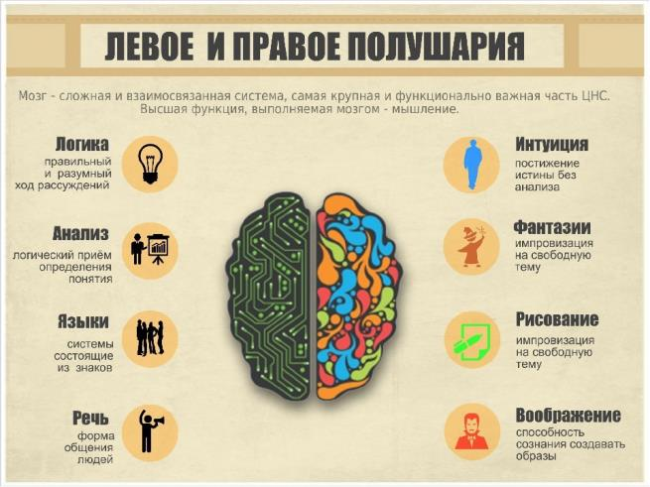
Дети с речевыми нарушениями часто бывают с неустойчивой психикой, у них наблюдаются нестабильное психоэмоциональное состояние, пониженная работоспособность и быстрая утомляемость. Использование в логопедической практике инновационных технологий служит эффективным дополнением к общепринятым и наиболее популярным классическим методикам.
Единство мозга складывается из согласованной деятельности двух его полушарий, тесно связанных между собой системой нервных волокон. Благодаря межполушарным взаимодействиям осуществляется передача информации из одного полушария в другое, обеспечивается целостность и координация работы мозга.

Slide 3
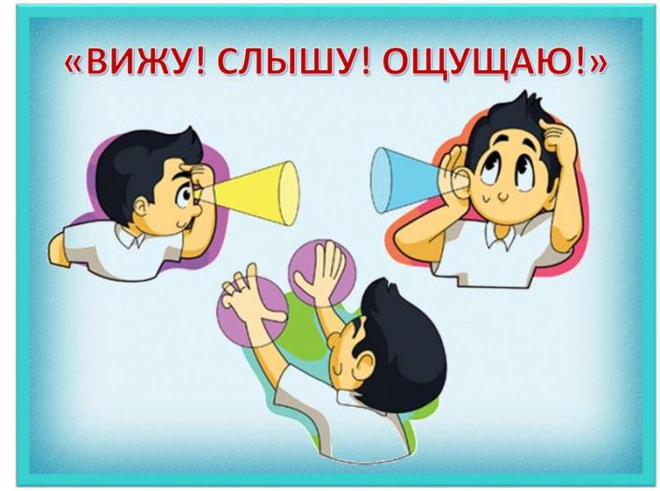
По последним данным неврологов для успешного обучения важно не лечение, а именно обучение (вижу, слышу, чувствую).Т.е. в работу с детьми с ОВЗ надо включать как можно больше анализаторов одновременно.
Для мозга ребенка любое движение отзывается образованием каскада нейронных связей между полушариями, отделами мозга. Повышается стрессоустойчивость, улучшается мыслительная деятельность, память, внимание, речь. Облегчается процесс обучения чтению и письму.

Slide 4
Нейропсихологические упражнения (нейроигры)−это эффективная методика, позволяющая без использования медикаментов, помочь детям при нескольких видах нарушений.
Использование нейроигр и упражнений способствует преодолению и коррекции имеющихся у детей нарушений: интеллектуальных, речевых, двигательных, поведенческих расстройств, способствует созданию базы для успешного преодоления психоречевых нарушений, даёт возможность логопедам более качественно вести свою работу.
Не остаются в стороне нейротренажеры, такие как: нейроскакалка, нейровосьмерка, балансиры, развивающие межполушарные связи, скорость реакции, способность к быстрому переключению внимания. Тренажеры развивают способность удерживать в голове и выполнять несколько действий одновременно, согласовывая их в общем ритме. При этом мозг насыщается кислородом, поднимается энергетический тонус, улучшается концентрация внимания и скорость переключения мыслительных процессов.

Slide 5
Предложенные нейропсихологические игры и приёмы, я использую в работе с детьми на индивидуальных, подгрупповых и фронтальных занятиях, в режимных моментах. Тем самым решаю сразу несколько коррекционных задач:
автоматизирую и дифференцирую звуки,
обогащаю словарный запас,
совершенствую грамматический строй,
слоговую структуру речи;
развиваю память, внимание, мышление;
улучшаем физические показатели.

Slide 6
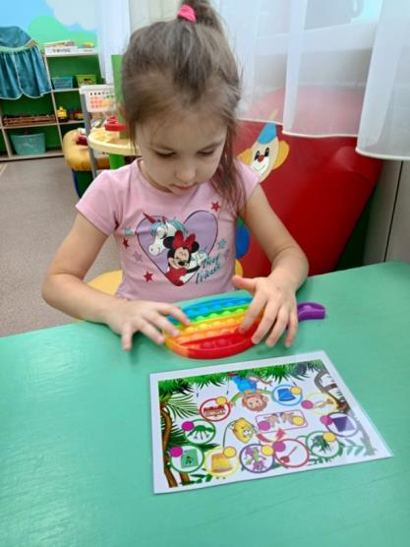
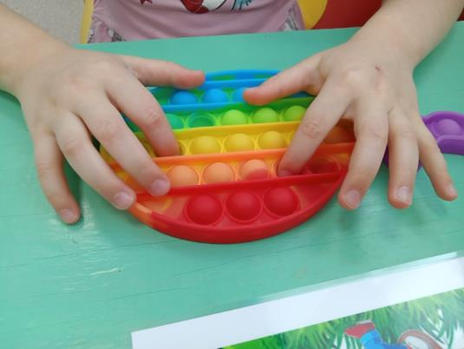
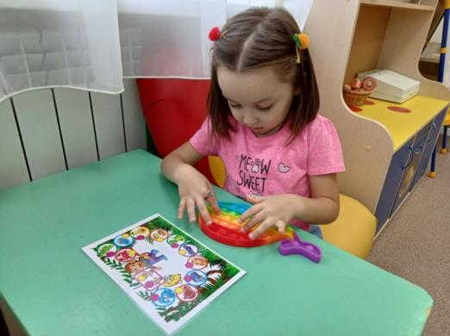
Автоматизация звуков с использованием игрушки Поп-Ит

Slide 7
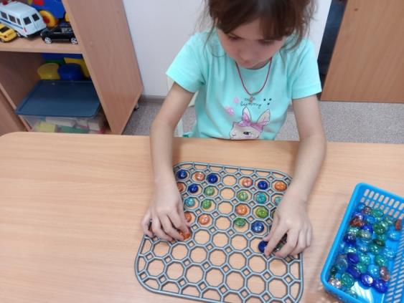
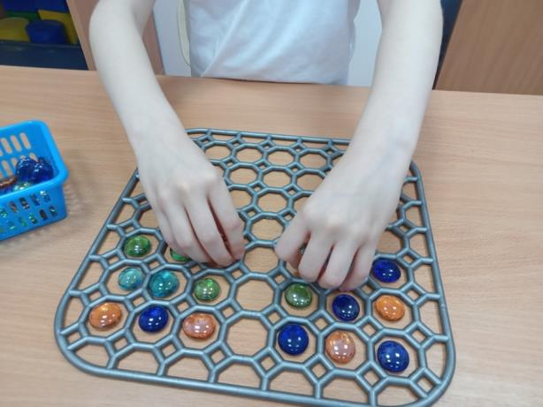
Камешки Марблс

Slide 8
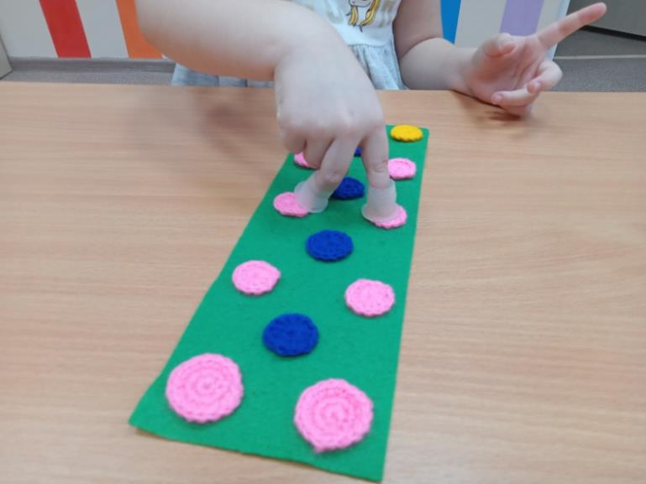
Нейродорожки – имеют различную текстуру: мягкие вязаные, колючие, шершавые…

Slide 9
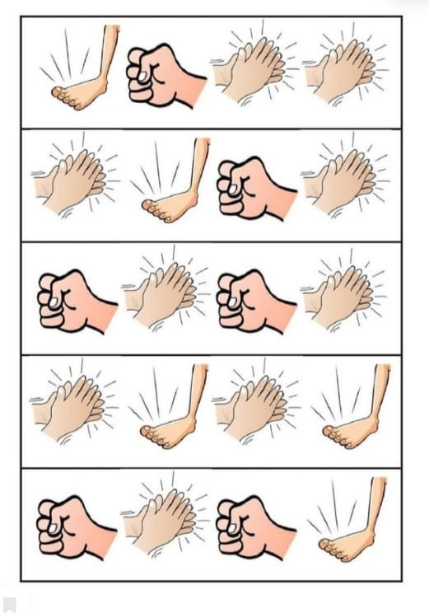
Игра «Топ – хлоп – шлеп»

Slide 10
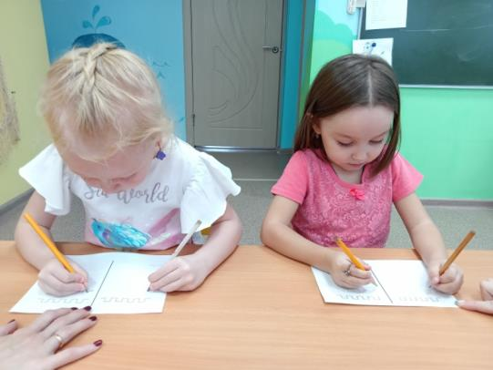
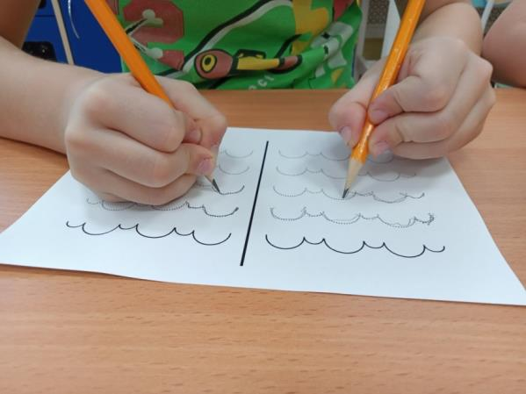
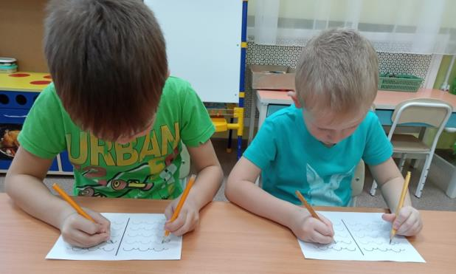
Симметричные рисунки или двуручное рисование

Slide 11
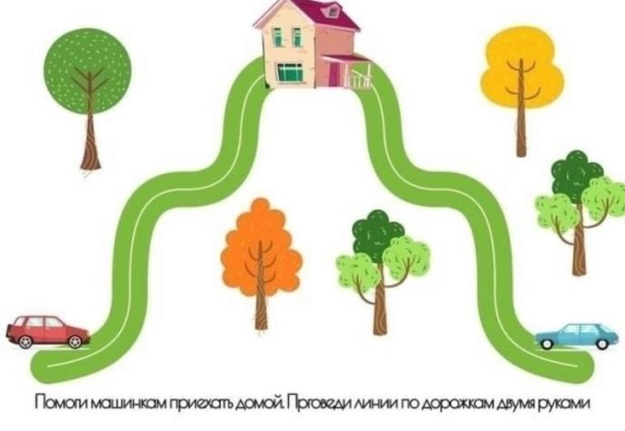
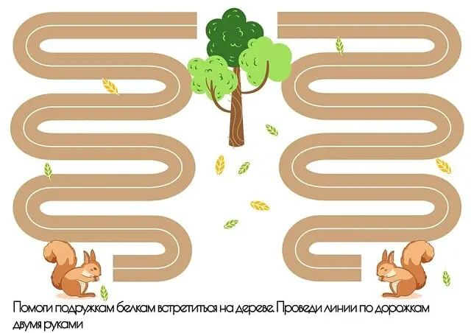
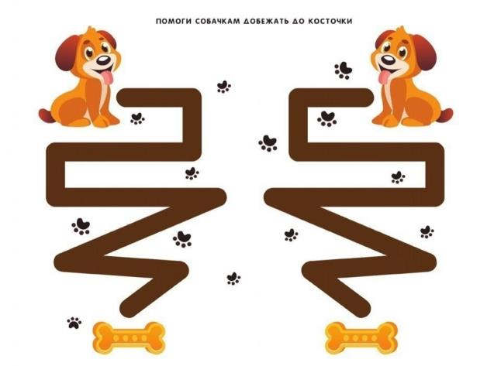
Нейродорожки

Slide 12
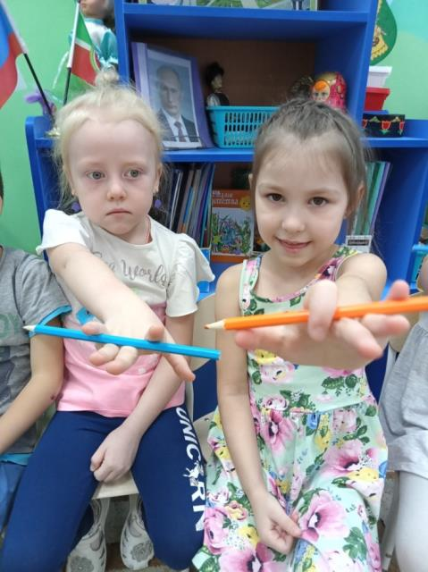
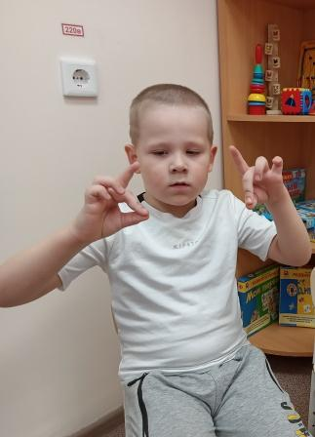
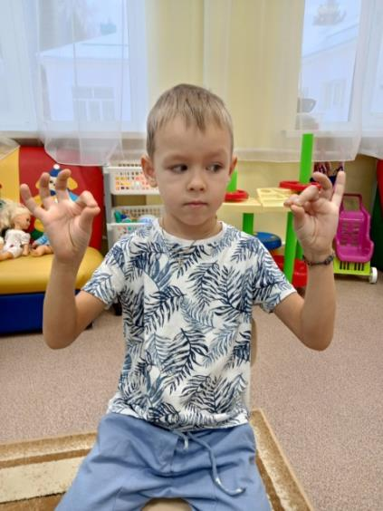
Игры с пальчиками «Колечко», «Веселый карандаш»

Slide 13
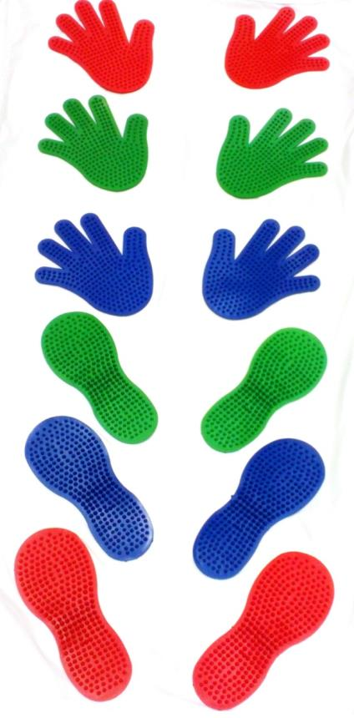
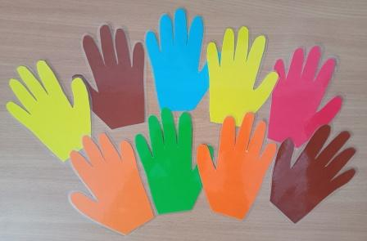
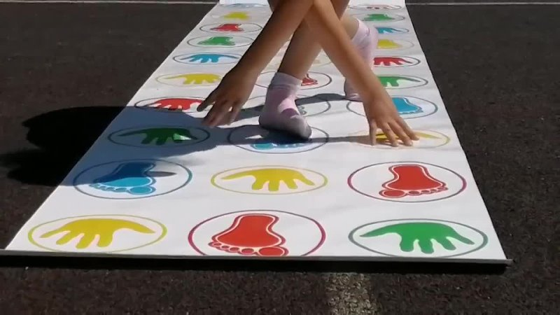
Веселые ладошки и следы.

Slide 14
Кулак – ребро – ладонь (кинезиологические упражнения)

Slide 15
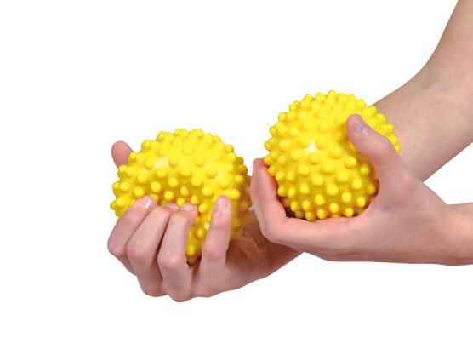
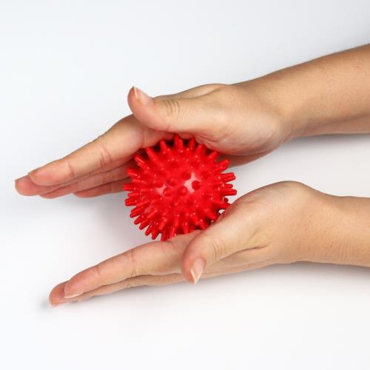
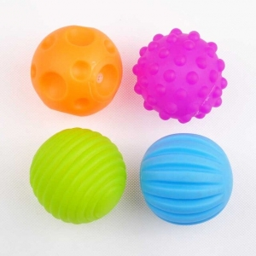
Игры с мячами различной фактуры – перекладывание (перекатывание) из правой руки в левую; – передача соседу и наоборот; – перекрёстные движения (правая рука сверху, затем левая); – броски вниз двумя руками, вверх двумя руками; – броски вниз правой, левой рукой, используя разные виды захвата при броске ловле мяча.

Slide 16
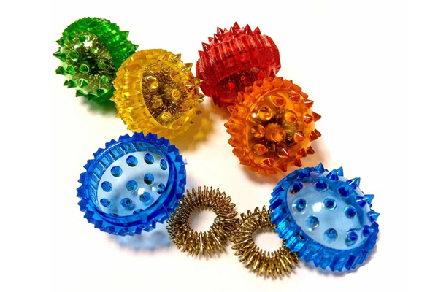
Игры с мячиками Су-джок

Slide 17
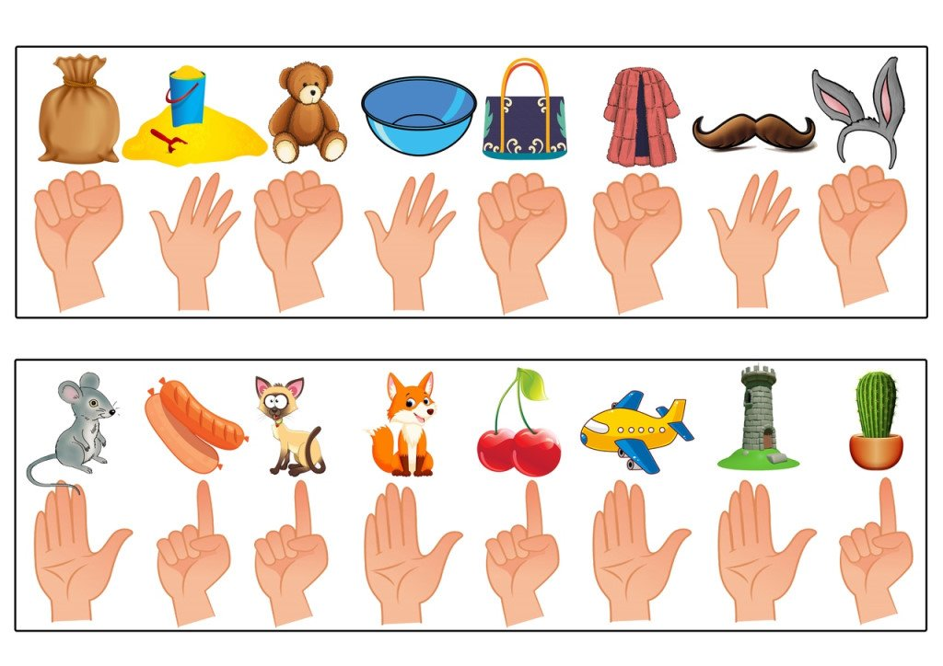
Нейроупражнения с пальчиками (жесты)

Slide 18
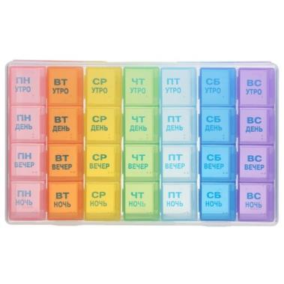
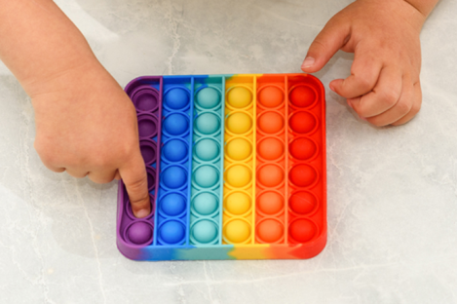
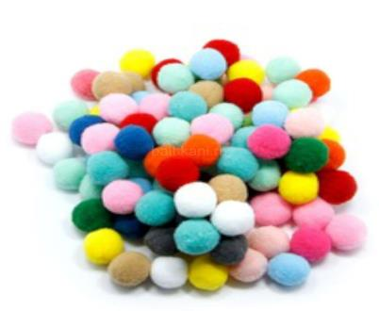
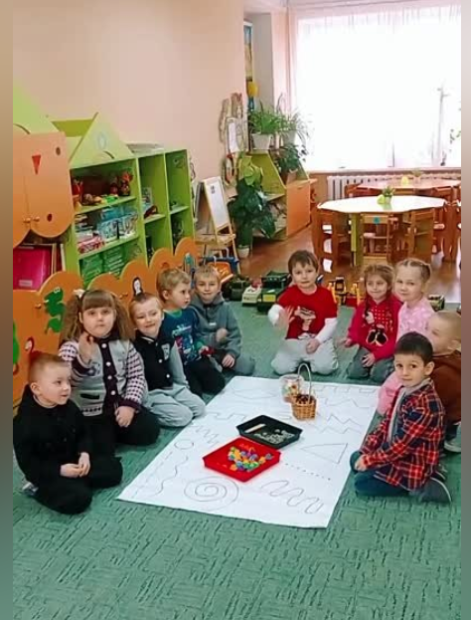
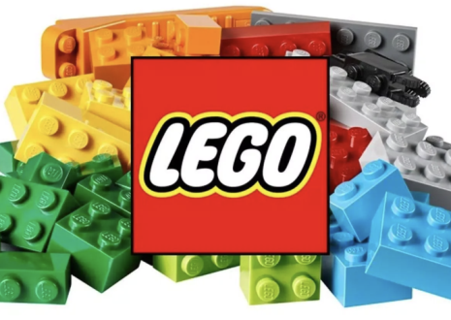
Придумывая различные новинки, для их изготовления подключаю педагогов и родителей наших воспитанников. Таким образом внедряем проектную деятельность и осуществляем преемственность ДОУ и семьи.
ПОП-ИТ:Автоматизация звуков,отработка слоговой структуры слов
Помпоны:цвета,счет,автоматизация
Таблетница: временные и пространственные отношения
Нейродорожки для подгрупповых занятий, выполненные на обоях
ЛЕГО: анализ слов, предложений

Slide 19
«Создавайте идеи и развивайте их,
и тогда вас можно будет назвать
современным педагогом»
профессор Е.Н. Смирнов

Slide 20
Спасибо за внимание!

